Slide 1
Diagnóstico Nacional de la Danza. Consulta a estudiantes y profesionales
Primeros resultados
Notes:
Agregar un punteo de datos interesantes al principio/resumen al final de cada sección
Hipótesis

Slide 2
Caracterización general

Slide 3
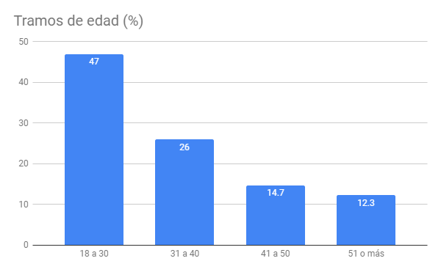

Slide 4
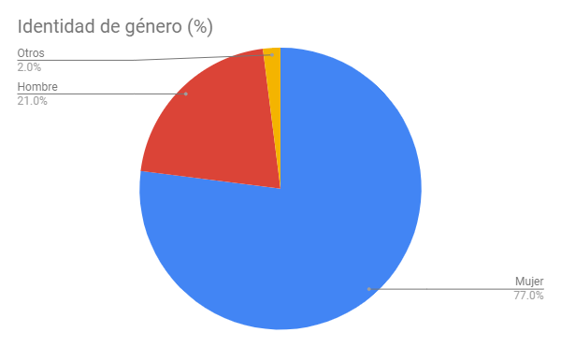
Notes:
Relación en folclore

Slide 5
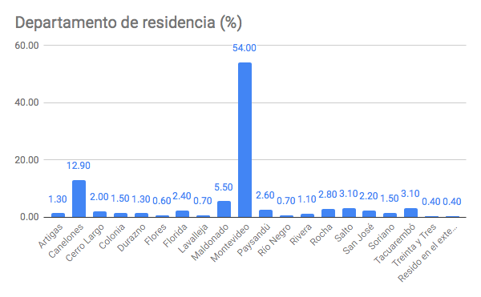
Notes:
Mvd - Interior
Área Metropolitana - Interior
Montevideo: 293
Canelones: 70
Maldonado: 30
Disciplina x departamento

Slide 6
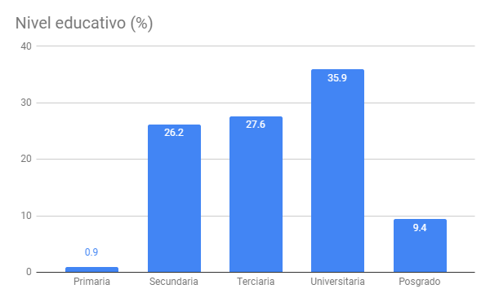
Notes:
Consumo cultural - mujeres, nivel terciario
Mujeres urbanas vinculadas a las artes

Slide 7
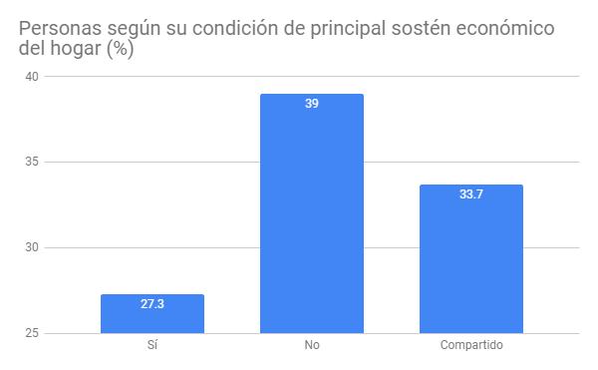

Slide 8
Estudios en danza

Slide 9
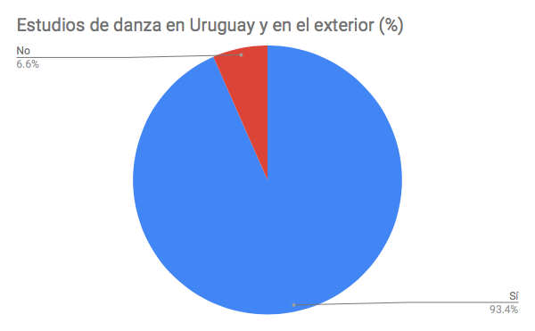

Slide 10
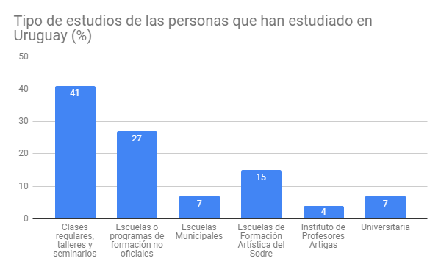
Notes:
Cambiar gráfico cambiar el 100

Slide 11
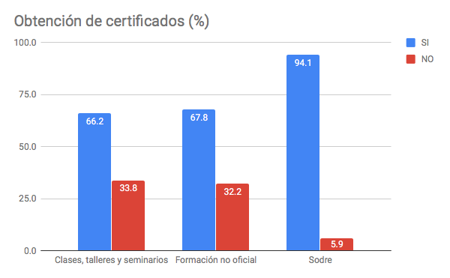
Notes:
*Obs - 4 personas que no reciben certificado del SODRE

Slide 12
Empleo en danza

Slide 13
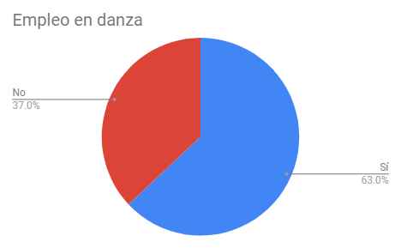
Notes:
Autopercepción sobre lo que es el “empleo en danza”

Slide 14
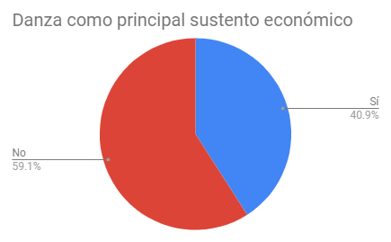
Notes:
Cruzar con ingreso

Slide 15
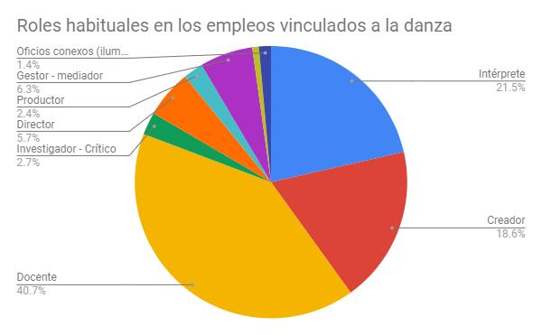
Notes:
Verde claro: Programador - Curador (0.8%)
*Director*

Slide 16
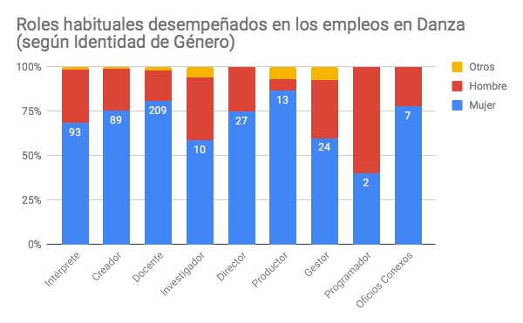

Slide 17
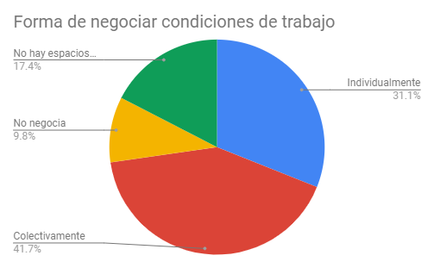

Slide 18
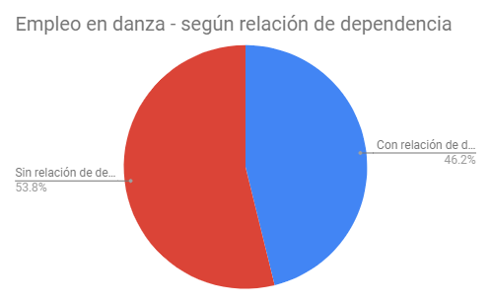
Notes:
Dependiente - alguien que me da órdenes
Independiente - nadie me da órdenes

Slide 19
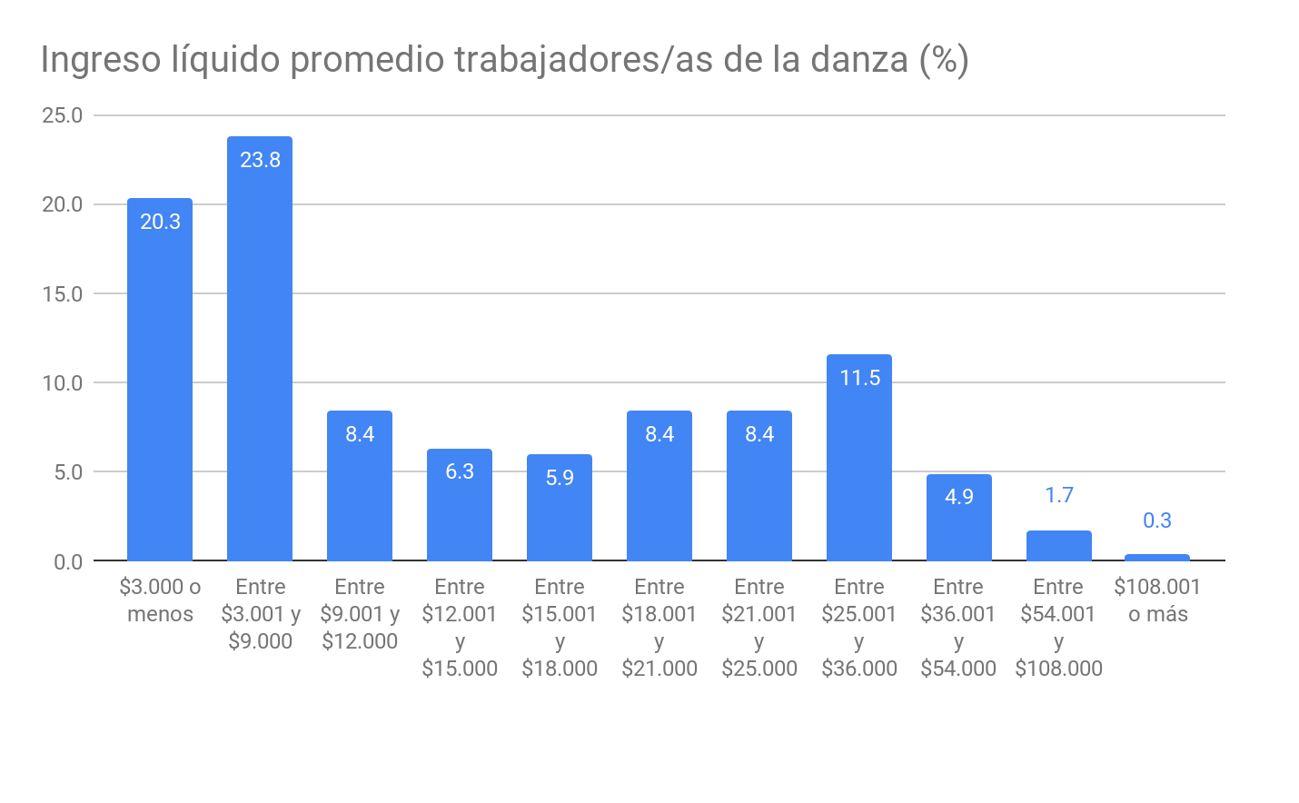

Slide 20
Empleo en relación de dependencia

Slide 21
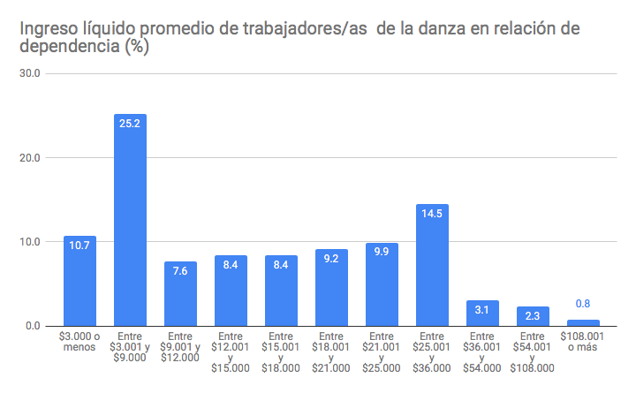
Notes:
Mínimo nacional $13430
43%

Slide 22
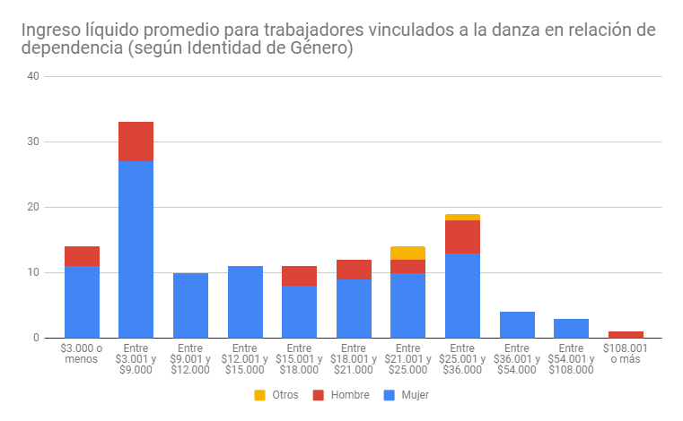
Notes:
CHEQUEAR UNIDADES DE MEDIDA

Slide 23
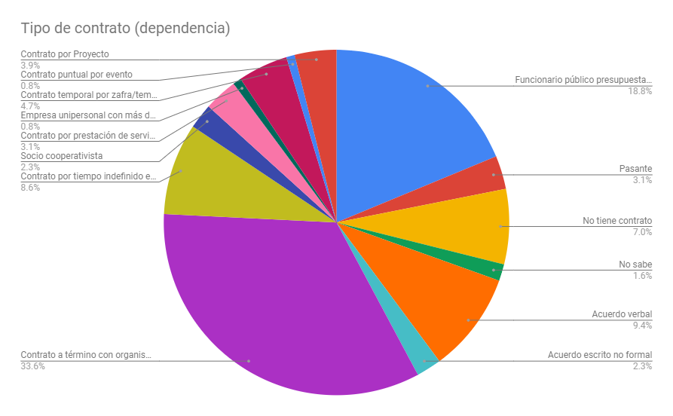
Notes:
¼ - dependiente sin contrato

Slide 24
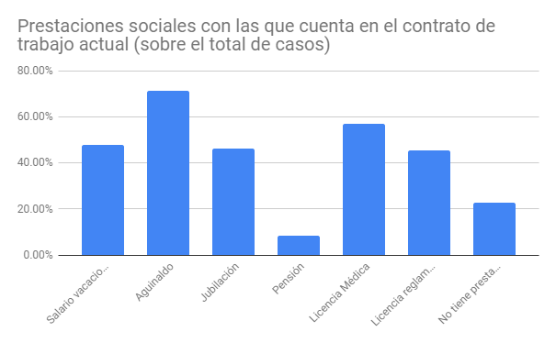

Slide 25
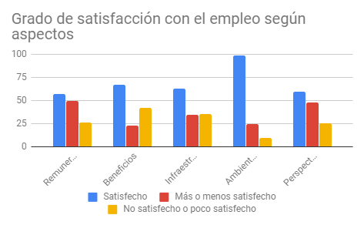

Slide 26
Empleo sin relación de dependencia

Slide 27
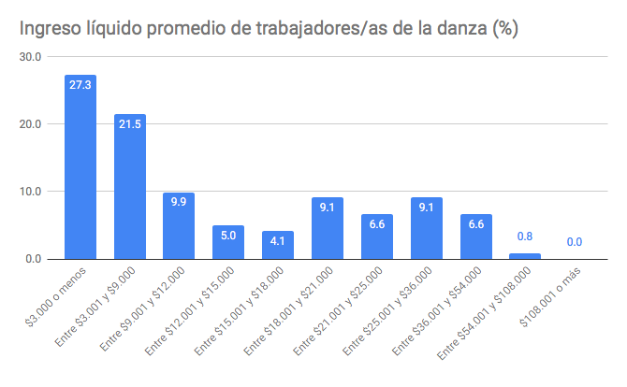

Slide 28
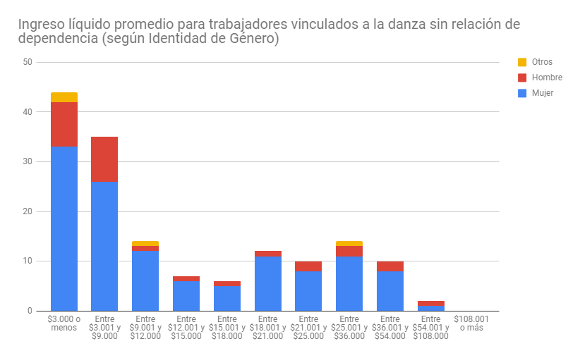

Slide 29
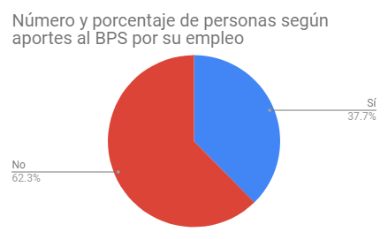
Notes:
Cruzar con género

Slide 30
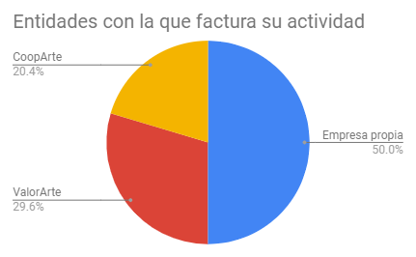
35% del total de Empleados en danza sin relación de dependencia

Slide 31
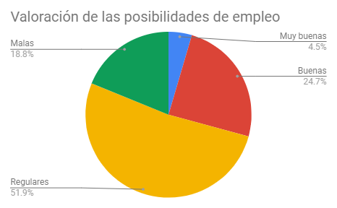

Slide 32
Salud

Slide 33
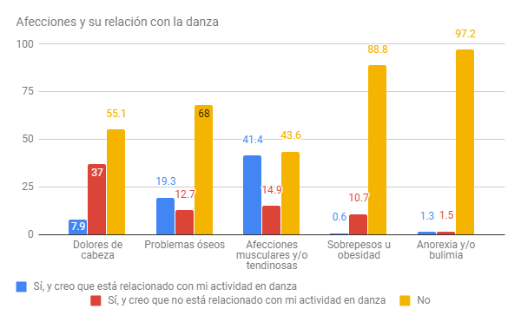
Notes:
Beneficios de salud (MS)
Clínica del deportista

Slide 34
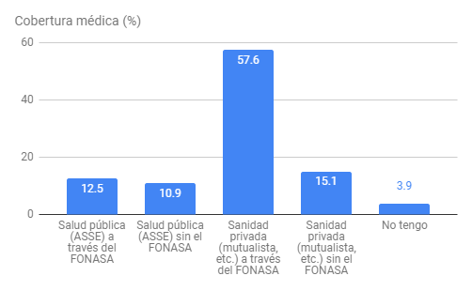

Slide 35
Sobre el sector

Slide 36
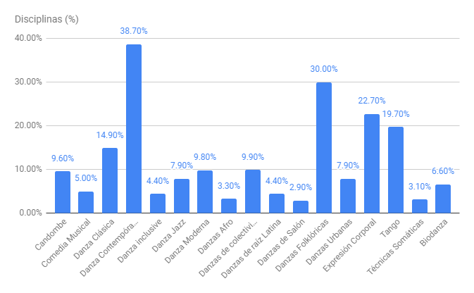
Notes:
No incluir en jornadas

Slide 37
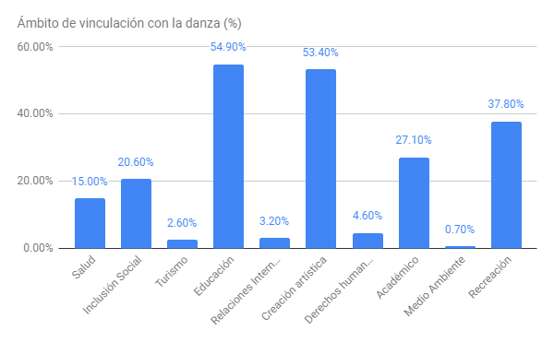
Notes:
Porcentaje de los que responden que se dedican a cada una de estas actividades

Slide 38
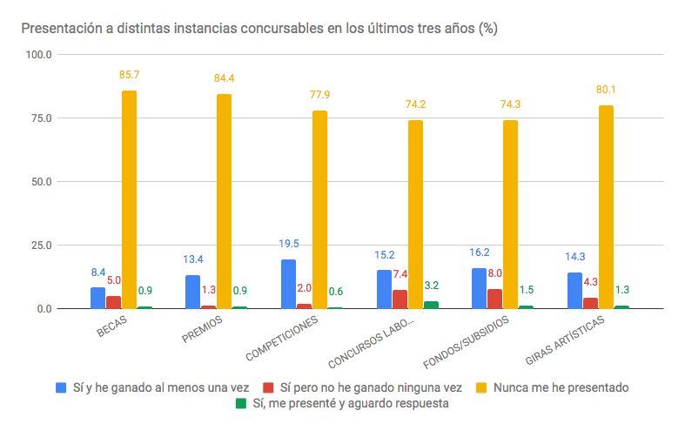
Notes:
Cruzar con disciplina
Cruzar con edad
Si te presentás, ganás

Slide 39
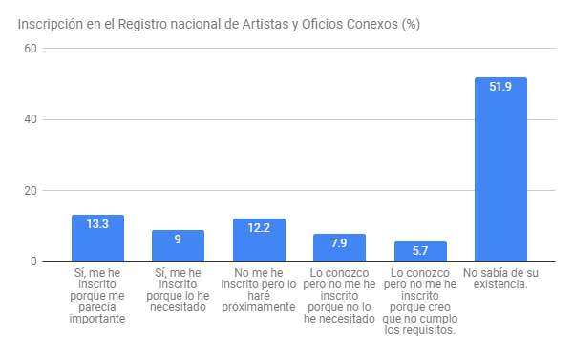

Slide 40
Inclusión

Slide 41
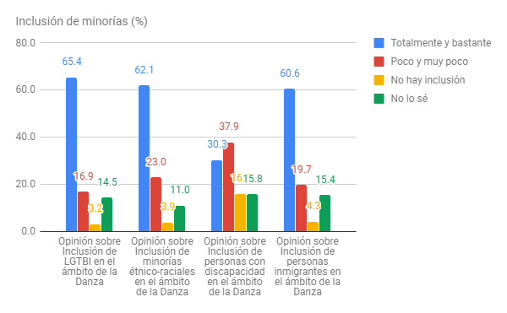

Slide 42
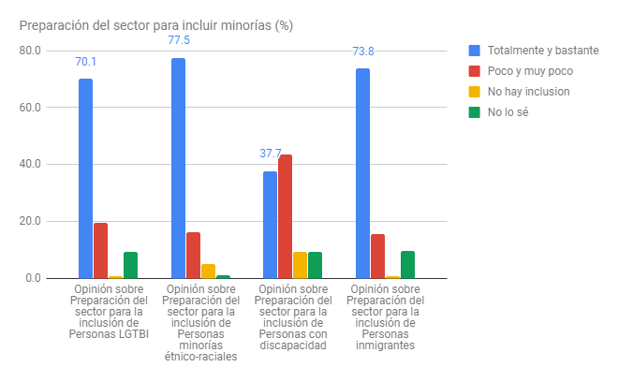

Slide 43
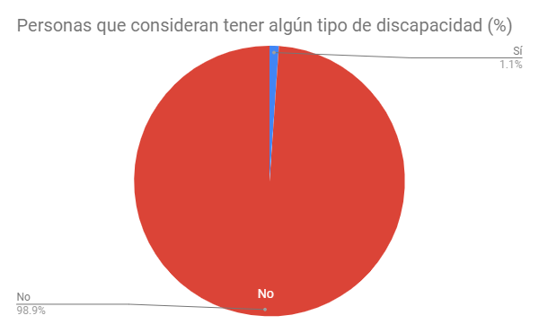

Slide 44
Políticas públicas

Slide 45
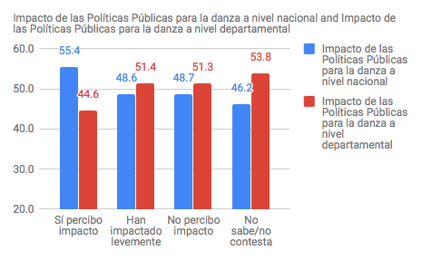

Slide 46
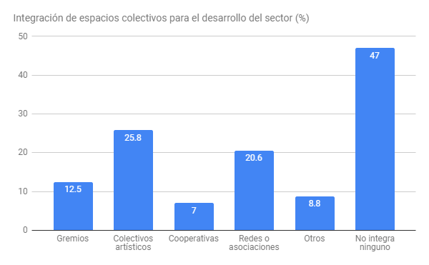

Slide 47
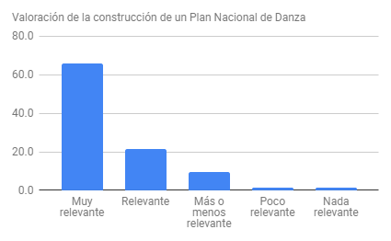

Slide 48
Ranking de aspectos más relevantes para el desarrollo del sector
1 | Apoyo a la investigación, creación, producción y exhibición de la danza
2 | Formalización del sistema educativo en danza en todos los niveles
3 | Apoyo para infraestructuras y equipamiento
4 | Promoción de la circulación nacional e internacional
5 | Asesorías y planes estratégicos para su desarrollo económico
6 | Descentralización y gestión territorial
7 | Desarrollo de un marco legal adecuado
8 | Protección, rescate y conservación del Patrimonio de la Danza
9 | Fortalecimiento y coordinación de la gestión institucional en danza
10 | Impulso a lógicas colaborativas de trabajo

Slide 49
Principales hallazgos

Slide 50
Sector altamente feminizado
Población joven, mayoritariamente menor de 40 años
Nivel educativo alto
Empleo vinculado a la docencia
Precariedad en las condiciones laborales

Slide 51
Bajos ingresos provenientes de la actividad en danza
Dificultades para incluir personas con discapacidad
Escasa participación en instancias concursables
Bajo nivel de participación en agrupaciones para el desarrollo del sector

